Slide 1

Python 基础 Yellow

Slide 2
Agenda
背景
开发环境
Python语言关键点

Slide 3
背景

Slide 4

背景
Python是什么？

Slide 5
背景
Python是什么？
Python 是一种解释型语言
Python 是一种动态语言
Python 是一种OOP语言

Slide 6
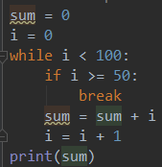
背景
Python是什么？

Slide 7

背景 -为什么Python？
1. 简单、易学、表达能力强
[A,B,C] x [X,Y,Z] = [AX,AY,AZ,BX,…]

Slide 8
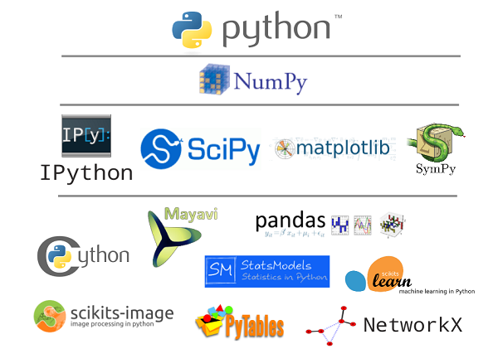
背景 -为什么Python？
2. 丰富的生态

Slide 9
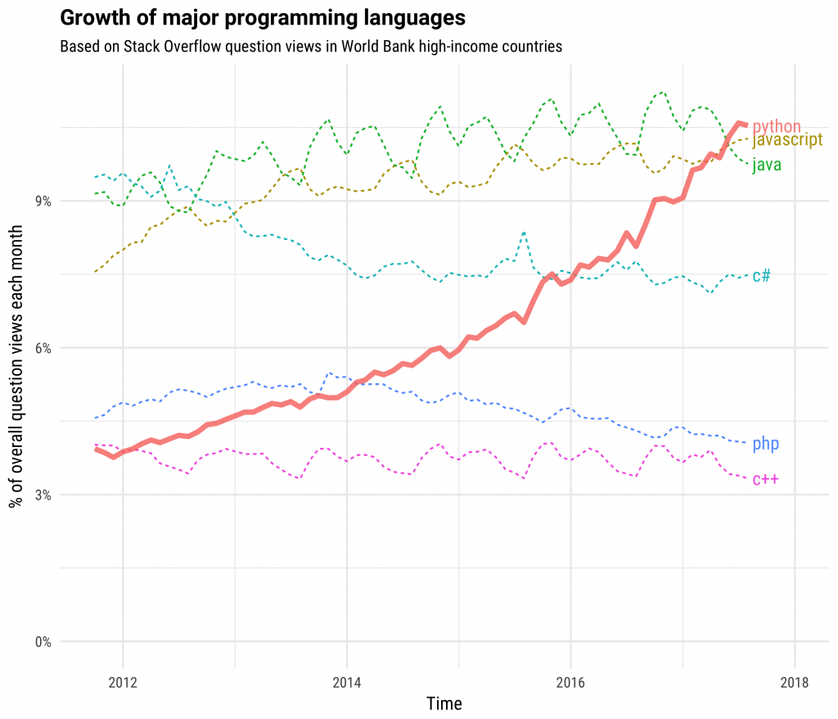
背景 -为什么Python？
3. Trend

Slide 10
开发环境

Slide 11
开发环境 – Python运行时
Python 2 or 3 ?
Python3是趋势
推荐安装Anaconda, 而不是直接装Python2/3

Slide 12
开发环境 – Python运行时
Anaconda是什么 ?
一个Python运行时的发行版
包含了Python运行时管理器、Python包管理器
内置了大量常用的科学计算包，免去手工下载之苦

Slide 13
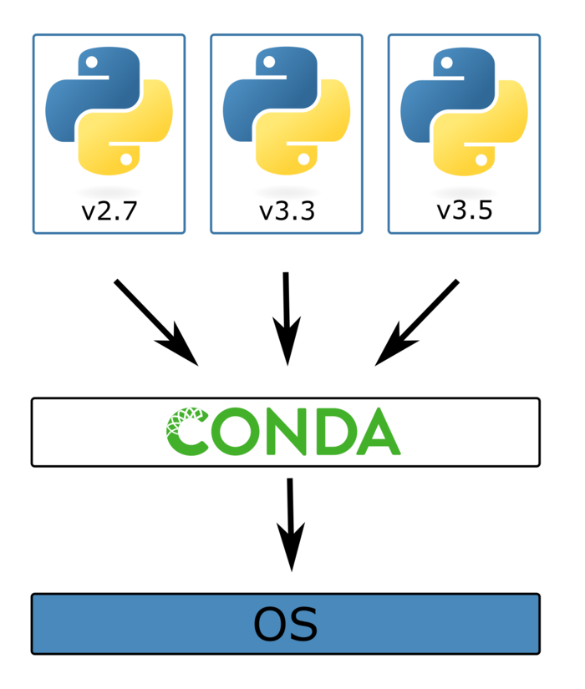
开发环境 – Python运行时
Anaconda是什么 ?

Slide 14
开发环境 – Python运行时
Anaconda的安装方法：
https://foofish.net/compatible-py2-and-py3.html
https://www.jianshu.com/p/eecd77803508

Slide 15
开发环境 – Jupyter Notebook
Jupyter Notebook是什么 ?
一个开源的Web应用程序
可视化的交互环境器
可以与别人分享你的Notebook，也可以导入别人的Notebook

Slide 16
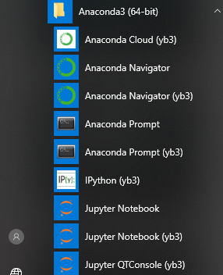
开发环境 – Jupyter Notebook
Jupyter Notebook随Anaconda一起被安装：

Slide 17
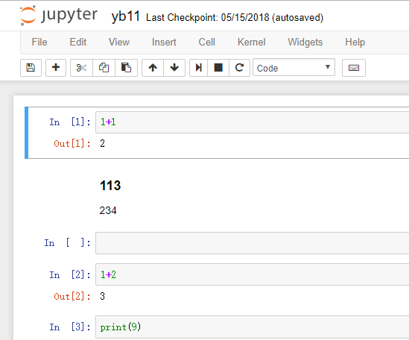
开发环境 – Jupyter Notebook
Jupyter Notebook界面：

Slide 18
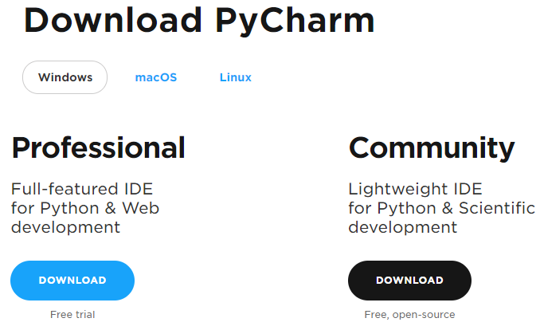
开发环境 – IDE
推荐使用PyCharm
https://www.jetbrains.com/pycharm/

Slide 19
Python语言关键点

Slide 20
Python – 原生数据类型
int: 原生type 64bit, 超过之后自动转换成long（无上限）
float: 64bit浮点数
string: 用单引号或双引号包围
bool: True/False
空值：None

Slide 21
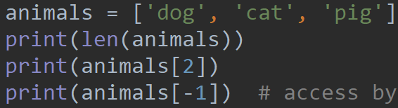
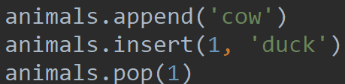
Python – 内置数据类型
list: 等同于其它语言中的数组
增删元素

Slide 22
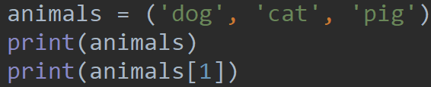
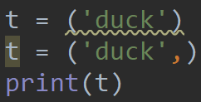
Python – 内置数据类型
tuple: 不可变数组
如果tuple只有一个元素

Slide 23

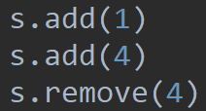
Python – 内置数据类型
set: 集合（无序、去重）
增删元素

Slide 24
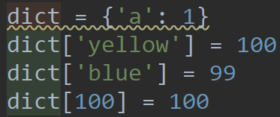
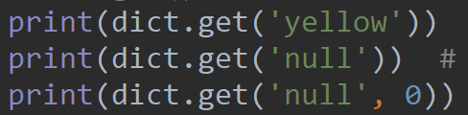
Python – 内置数据类型
dict: 字典（键值对）
使用get()获取元素避免异常

Slide 25
Q & A

